Slide 1
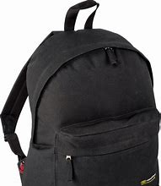
Eindpresentatie project: rugzak

Slide 2
Probleemgebieden Ik wil meer weten over de materialen die ik zou kunnen gebruiken Ik wil meer weten over hoe je een tas waterdicht maakt Ik wil meer weten over welke sluitingen het best werken voor een sluiting Ik wil meer weten over hoe tassen het meest comfortabel zitten Ik wil meer weten over het gewicht die een tas moet aankunnen Onderzoeksvragen Hoe sterk moet het materiaal zijn Hoe krijg je de tas waterdicht Hoe veel gewicht moet het materiaal een kunnen Welke materialen kunnen makkelijk in de wasmachine Hoe lang moet de tas meegaan Hoe duur mag de tas worden Hoe duur mag het materiaal worden
zevenstapsprong
PVA
planning

Slide 3
2. eenduidige probleemstelling Probleem stelling -Er moet een tas ontworpen worden die gebruikt kan worden voor sporten. Deelproblemen -De tas moet water dicht zijn -De tas moet een goede sluiting hebben -De tas moet fijn zitten/goed aansluiten op je lichaam -De tas moet voldoende ruimte hebben voor sportspullen
PVA
Planning
Zevenstapsprong

Slide 4
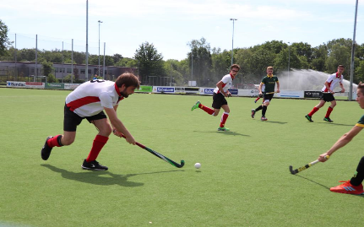
Hobby’s : hockey en kickboksen
Een quote: er moet genoeg ruimte inzitten met genoeg vakken.
Persona
Algemene informatie
Leeftijd: 21 jaar
Woonplaats: Son en Breugel
Land van herkomst: Nederland
Dagelijks gebruik van de doelgroep:
inpakken en sluiten
mee naar (sport) school
weersomstandigheden op de fiets
uitpakken
wassen
Dromen van de doelgroep:
Lang blijven sporten en gezond blijven
Waar houd de persoon niet van:
Te weinig ruimte in de tas, te weinig vakken in de tas en als de tas snel vies word of niet water dicht is
Wat is het probleem dat de persoon heeft:
De huidige tas is niet waterdicht en heeft niet genoeg vakken.

Slide 5
1.Ontstaan
1.1 Het product moet gemakkelijk te dragen zijn
1.2 Het product moet redelijk water dicht zijn
1.3 Het product moet verschillende sport artikelen mee kunnen nemen
1.4 Er moeten voldoende vakken in het product zitten
1.5 Buiten op het product moeten vakken zitten
1.6 Het product moet een goede sluiting hebben
1.7 Het product moet gewassen kunnen worden
1.8 Het product moet verstelbaar zijn
1.9 Het product moet een aantrekkelijk uiterlijk hebben
1.10 Het product mag niet zwaarder zijn dan 2 kilo
2.Verspreiden
2.1 De prijs van het product moet tussen de 50 euro en 70 euro
2.2 Het product moet in meerdere sport winkels komen te liggen
2.3 Het product moet bij meerdere sporten worden geadverteerd
2.4 Het product moet geadverteerd worden bij een sportieve doelgroep
2.5 het product moet per 50 vervoerd kunnen worden
4. Afdanken
4.1 het product moet in de grijze container kunnen
4.2 het product moet geen schadelijke stoffen bevatten
4.3 het product kan online opnieuw verkocht worden
4.4 sluitingen van het product moeten vervangen kunnen worden
4.5 er zit 1 jaar garantie op de tas
3. Gebruik
3.1 Het product moet tussen de 2 en 3 jaar mee gaan
3.2 Het product moet zijn originele kleur behouden
3.3 Het product moet 5 tot 7 kilo aan kunnen
3.4 Het product moet tegen de weersomstandigheden kunnen ( vriezen -10 graden , hitte +30 graden, regen, wind en sneeuw )
3.5 de sluitingen moeten vervangbaar zijn
3.6 het product moet gewassen kunnen worden
3.7 het product moet verstelbaar zijn
3.8 het product moet gemakkelijk comfortabel kunnen worden
3.9 de vakken aan de buiten kanten moeten gemakkelijk toe gangbaar zijn als je het product draagt
3.10 de sluitingen moeten gemakkelijk open en dicht gaan

Slide 6
Morfologisch overzicht
Ruimte (benutten/vergroten) | Beker vak | Stick vak | Tennisracket vak | Vakken met verschillende sluitingen
uiterlijk | Reflectoren | Origineel ontwerp | opvallend
comfortabel | verstelbaar | Klik sluiting | Goed geplaatste vakken | licht
weerbestendig | wasbaar | waterdicht | Goede sluitingen | Stevig
sluitingen | Klikkers | klittenband | Ritsen | knopen
kleur | opvallend | Kleur behouden | Bestand tegen wasmachine
Gewicht | Licht | middel | zwaar

Slide 7
kostprijsberekening
Verkoopprijs
Vuistregel consumentenproducten: kostprijs x 5 = verkoopprijs
Kostprijs 15 euro
Verkoop prijs 75 euro
Naam onderdeel | Productie methode | Kosten productie | materiaal | Kosten materiaal | Aantal stuks | Totale kosten
Stof (polyamide) | inkoop | 12 euro( per vierkante meter) | polyamide | 12,00 | 1 | 12,00
ritsen | inkoop | 1 euro ( 1 vierkante meter) | metaal | 0,50 | 1( in 3 stukken) | 0,50
Verstel clipjes | inkoop | 1 euro per stuk | kunststof | 1,00 | 2 | 2,00
Schuim( opvulling) | inkoop | 2,50 ( per vierkante meter) | polyether | 0,50 | 1/5 | 0,50
 |  |  |  |  |  | Totaal 15,00

Slide 8
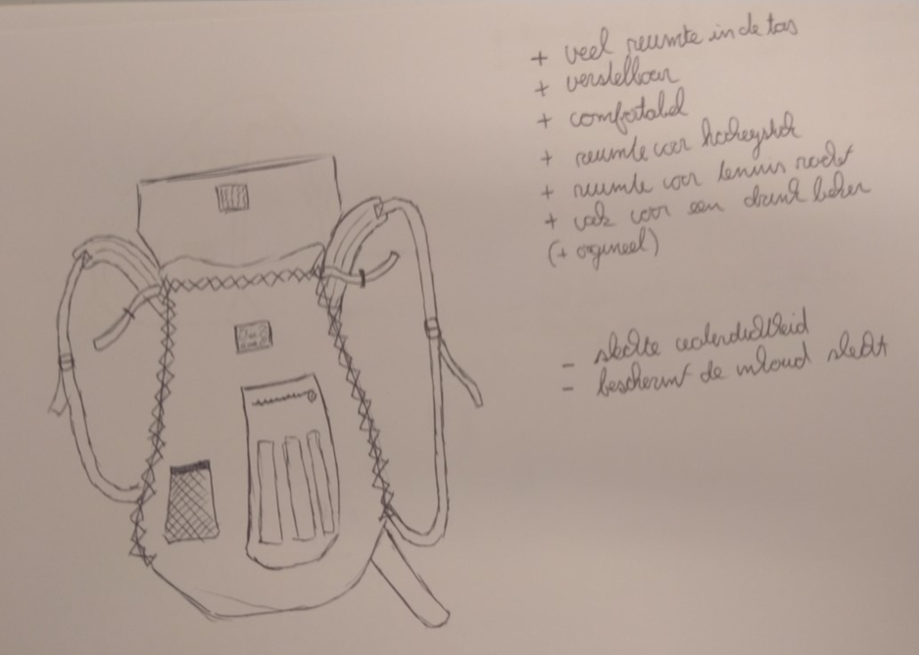
Concept 1

Slide 9
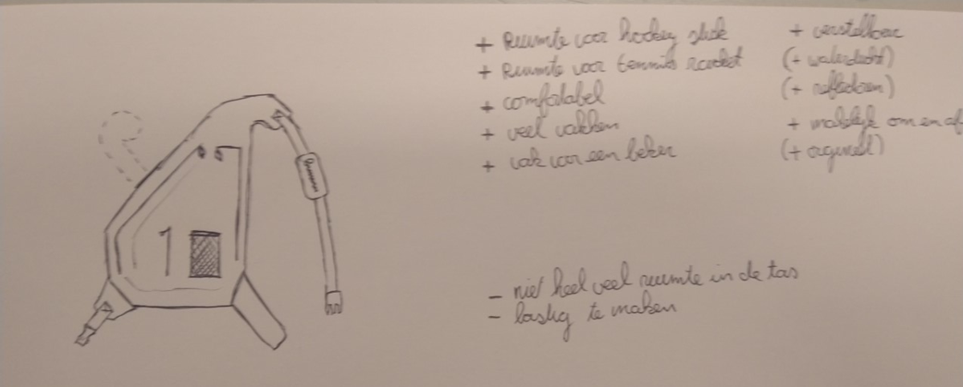
Concept 2

Slide 10
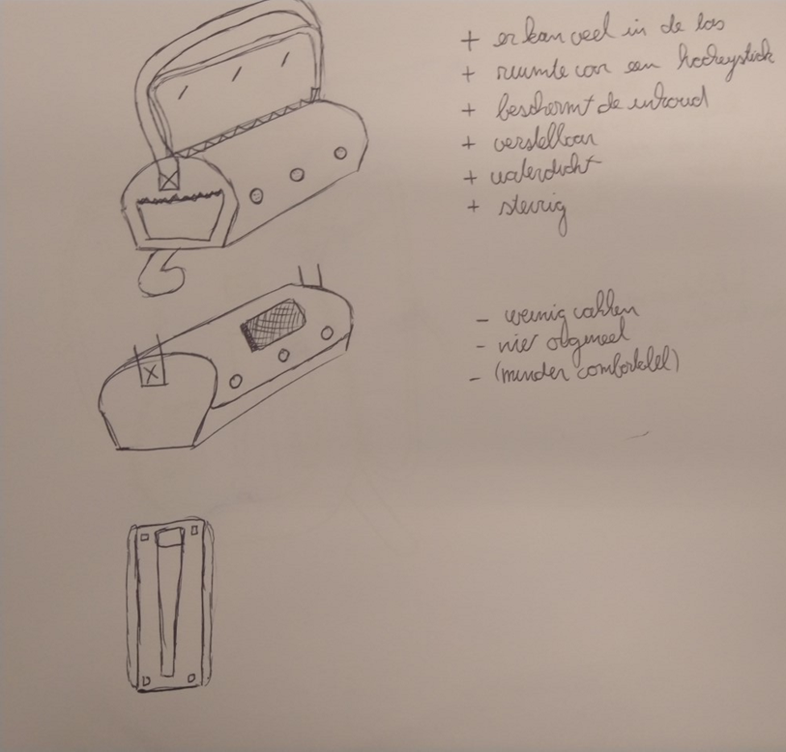
Concept 3

Slide 11
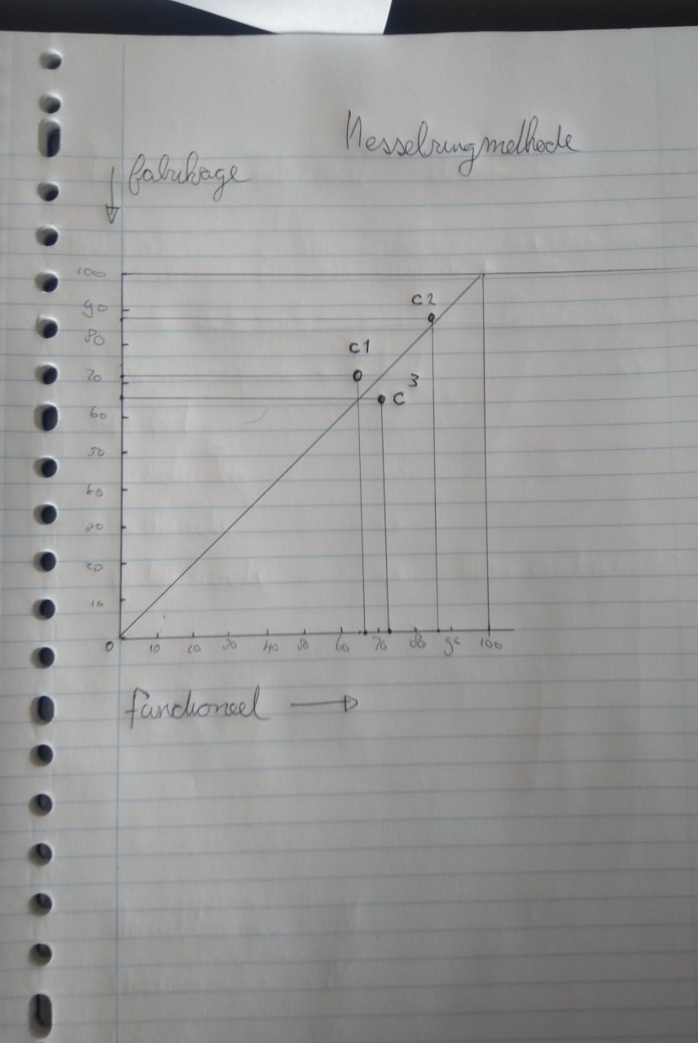
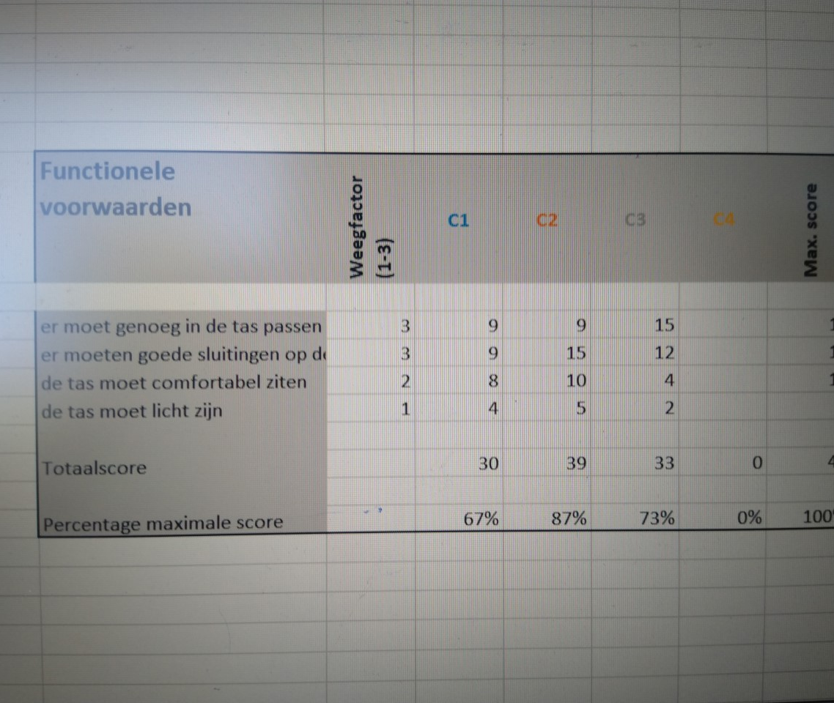
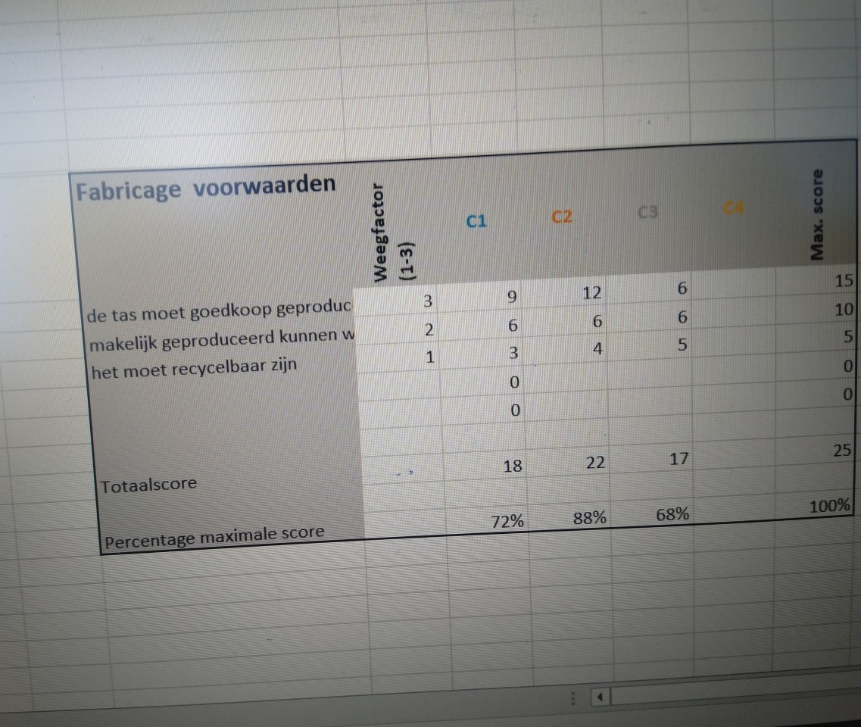
Kesselring methode

Slide 12
